Slide 1
BAŞ-BOYUN KANSERLERİNDE RADYOTERAPİ

Slide 2
BAŞ-BOYUN KANSERLERİ NELERDİR?
Oral kavite:dudak iç mukozası,dil(ön 2/3 kısmı),diş etleri(gingiva),ağız tabanı,yanak(bukkal mukoza),sert damak,retromolar trigon

Slide 3
BAŞ-BOYUN KANSERLERİ NELERDİR?
Orofarenks:yumuşak damak,dil kökü(arka 1/3),palatin tonsiller(bademcik),vallekula,posterior orofarenks duvarı,uvula(küçük dil)

Slide 4
BAŞ-BOYUN KANSERLERİ NELERDİR?
Nazofarenks
Nazal kavite
Beyin sapı,beyin,optik sinir,kohlea,medulla spinalis gibi kritik yapıların ne kadar yakın olduğuna dikkat ediniz.

Slide 6
BAŞ-BOYUN KANSERLERİ NELERDİR?
Larenks(gırtlak)

Slide 7
BAŞ-BOYUN KANSERLERİ NELERDİR?
Tükrük bezleri:parotis bezi,submandibular bez,sublingual bez

Slide 8
BAŞ-BOYUN KANSERLERİ NELERDİR?
Maksiller sinüs

Slide 9
BAŞ-BOYUN KANSERLERİ NELERDİR?
Tiroid bezi

Slide 10
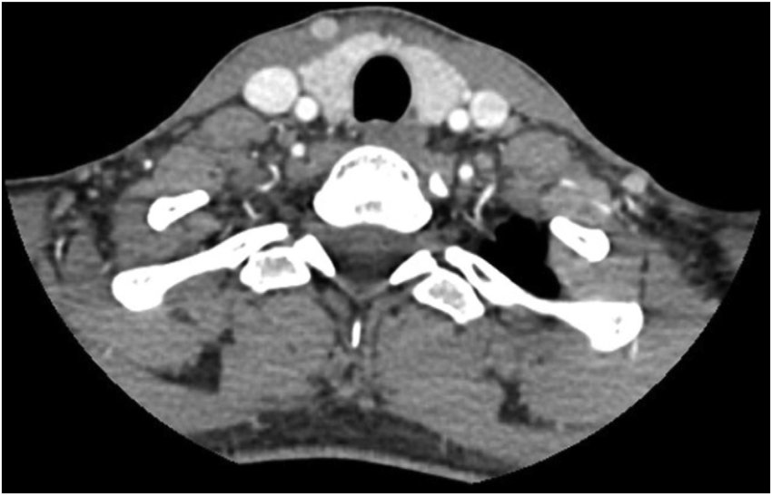

Slide 11
SİMULASYON
Baş/boyun/omuz maskesi
Dil basacağı→dil ve ağız tabanı ile damağın uzaklaşmasını sağlar
Iv kontrast-damarları ve lenf nodlarını daha iyi görmek için
Skarların tellenmesi
İnce kesit BT(0,625 mm) kullanılabilir.
Bolus-+

Slide 12
RİSKLİ ORGANLAR
Spinal kord
Larinks
Farengeal kaslar(yutma kasları)
Beyin sapı
Optik sinirler
Optik kiazm
Gözler
Lens
Hipofiz bezi
Kohlea
Oral kavite
Parotis bezi
Submandibular bezler
Mandibula
Brakiyal plexus
Özefagus
Karotid arter

Slide 13
KONTURLAMA
MR füzyon
PET/BT füzyon
GTV:görünen tümör ve metastatik lenf nodları
CTV:mikroskopik uzanımlar ve riskli lenf nodu alanları
CTV için genellikle uzanımın ya da lenf nodu metastaz riskinin yüksek olduğu alana CTVhighrisk
Metastaz riskinin daha düşük olduğu alana CTVlowrisk hacmi oluşturulur.
PTV

Slide 14
ÖRNEK:
Tümöre ve metastatik LAP’lara 70 Gy
Yüksek risk mikroskopi uzanım alanına 66 Gy
Yüksek risk lenf nodu seviyesine 60 Gy
Düşük risk elektif lenf nodu alanına 54 Gy

Slide 15
ADAPTİF PLANLAMA
Özellikle bazı baş-boyun tümörleri çok hızlı yanıt vermektedir.Ayrıca hastanın kilo verme gibi değişimleride göz önünde bulundurularak 2-3.haftada yeniden bir simülasyon BT çekilerek adaptif planlama yapılabilir.

Slide 16
YAN ETKİLER
Mukozit
Dermatit
Yutma güçlüğü
Ses kısıklığı
Ağız kuruluğu
Diş kayıpları
Çene kemiği nekrozu
Tat-koku-işitme kaybı
Bulantı-kusma
Saç-sakal dökülmesi
Başağrısı-başdönmesi
İştahsızlık-halsizlik
lenfödem

